Slide 1
Evaluation of the impact of whey and gelatin-based hydrogels cross-linked with copper sulphate as absorbent material used in fresh meat packaging
Author/s: Pompilia-Mioara, Lopes^{1,2}, Adriana-Paula, David³, Violeta Popescu¹,
Affiliation:
¹ Physics and Chemistry Department, Technical University of Cluj-Napoca, 28 Memorandumului Str., 400114 Cluj-Napoca, Romania;
² SAMUS Special Vocational School of Cluj-Napoca, 17 Ialomitei Str., 400574 Cluj-Napoca, Romania
³ Department of Technical and Soil Sciences, Faculty of Agriculture, University of Agricultural Science and Veterinary Medicine Cluj-Napoca, 400372 Cluj-Napoca, Romania

Slide 2
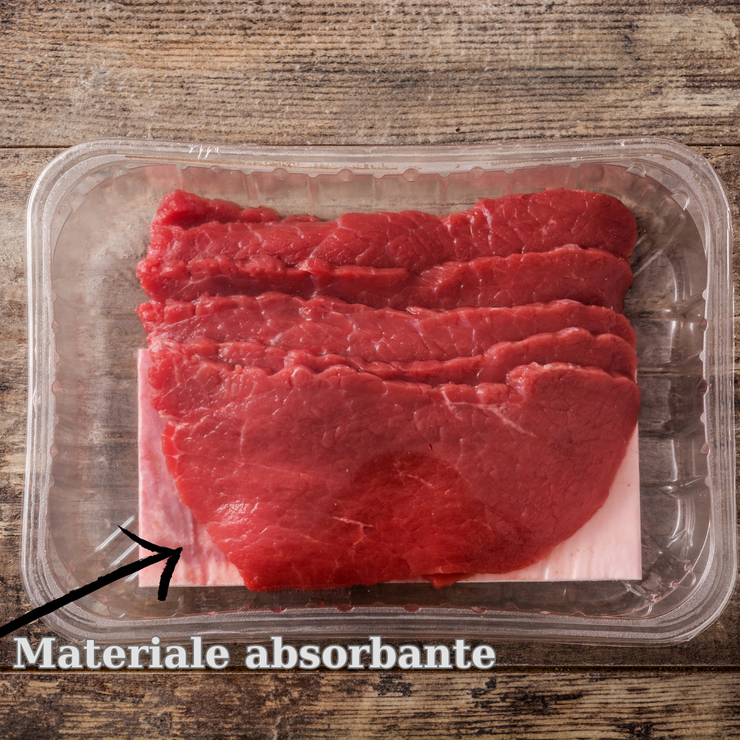
Ambalarea cărnii proaspete cu materiale convenționale
1: PE, PS,
2: Celuloză, polimer superabsorbant
3: PE
PE, PP, PS + atmosferă controlată
AVANTAJE
Capacitate mare de absorbție
Posibilitatea de a fi impregnate cu substanțe active
DEZAVANTAJE
- Materiale plastice →poluare, toxicitate pentru om
Suppakul, P.; Miltz, J.; Sonneveld, K.; Bigger, S.W. Active Packaging Technologies with an Emphasis on Antimicrobial Packaging and Its Applications. Journal of food science 2003, 68, 408–420.

Slide 3
Materiale active
Definiție
Materiale care conțin elemente capabile să fie eliberate în alimentele ambalate sau care absorb substanțe cu rol în prelungirea termenului de valabilitate și menținerea sau îmbunătățirea calității alimentelor.
Nanoparticule: Ag, Cu,
Substanțe cu proprietăți antibacteriene
Substanțe chimice: etanol, CO₂, Ag⁺, Cu²⁺
Principii active ale plantelor:
uleiuri esențiale, extracte
Polimeri: chitosan
Yildirim, S.; Röcker, B.; Pettersen, M.K.; Nilsen-Nygaard, J.; Ayhan, Z.; Rutkaite, R.; Radusin, T.; Suminska, P.; Marcos, B.; Coma, V. Active Packaging Applications for Food. Comprehensive Reviews in Food Science and Food Safety 2018, 17, 165–199.
Li, L.; Lu, Y.; Chen, Y.; Bian, J.; Wang, L.; Li, L. Antibacterial Chitosan-Gelatin Microcapsules Modified with Green-Synthesized Silver Nanoparticles for Food Packaging. JOURNAL OF RENEWABLE MATERIALS 2022, 2023, 11(1), 291–307, doi:10.32604/jrm.2022.021456.

Slide 4
Hidrogelurile pe bază de polimeri proteici
DEFINIȚIE
Hidrogelurile = materiale polimerice care au capacitatea de a absorbi și reține cantități mari de apă sau soluții apoase, formând o rețea 3D.
ZER și GELATINA
Gelifiere la cald/rece
Modificarea conformației structurale sub acțiunea stimulilor externi
Rețin în/pe catenele proteice alte substanțe, materiale
Rol: schelet/structura de rezistență a matricei
Polimeri proteici
Reticulanți
CuSO₄
Pompilia-Mioara Purcea (căs. Lopes) Noi materiale compozite hidrofile pe bază de derivați proteici utilizați în industria alimentară - Teză de doctorat; UTPress: Cluj-Napoca, 2023

Slide 5
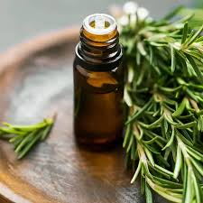
Evaluarea impactului hidrogelurilor pe bază de zer și gelatină reticulate cu sulfat de cupru ca material absorbant utilizate în ambalajele cu carne proaspătă
Scop
Investigarea comportamentului de absorbție a hidrogelurilor pe bază de zer și gelatină, reticulate cu sulfat de cupru, în ambalajele cu carne proaspătă
Identificarea influenței uleiurilor esențiale de rozmarin (UER) asupra pH-ului cărnii conservate
Alizadeh Sani, M.; Ehsani, A.; Hashemi, M. Whey Protein Isolate/Cellulose Nanofibre/TiO2 Nanoparticle/Rosemary Essential Oil Nanocomposite Film: Its Effect on Microbial and Sensory Quality of Lamb Meat and Growth of Common Foodborne Pathogenic Bacteria during Refrigeration. International Journal of Food Microbiology 2017, 251, 8–14, doi:10.1016/j.ijfoodmicro.2017.03.018.

Slide 6
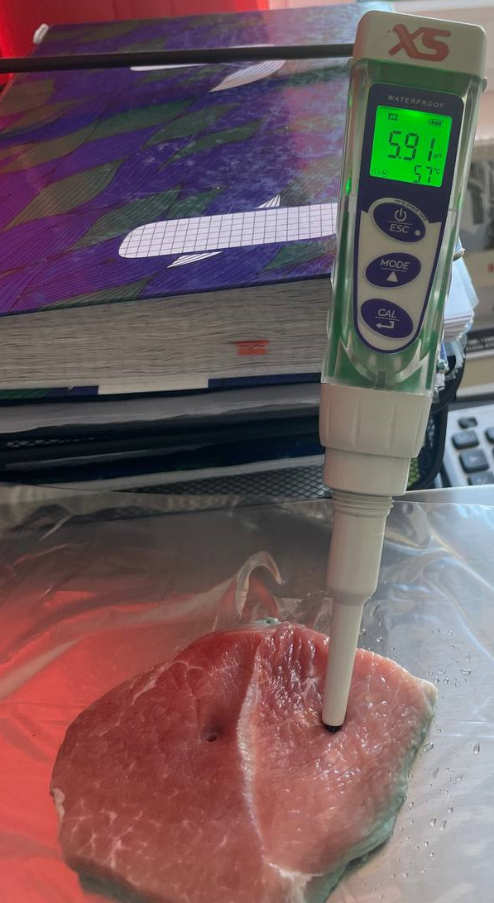
Metodă și materiale
Obținerea hidrogelului
Pregătirea ambalajelor cu strat de hidrogel
Ambalarea cărnii în atmosferă controlată
70% N₂: 30% CO₂
Păstrarea la 0...+4ºC
7 zile
Evaluarea aspectului cărnii, a hidrogelurilor și a pH-ului cărnii
Zer 5% (w/w),
gelatină,
glicerină 1:1 (w/w),
sulfat de cupru 5%(w/w),
apă distilată,
ulei esențial de rozmarin (UER)
Tăvițe din PE neagră
Carne de vită, porc
Hidrogel reticulat, cu/fără ulei esențial
Departamentul de chimie, Facultatea Ingineria Materialelor UTCN

Slide 7
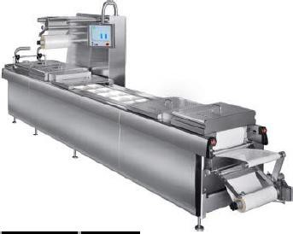
Mașina de ambalat Multivac R 535
70% N₂
Inert, inodor,
Previne exudarea cărnii și deformarea ambalajului
30% CO₂
Inhibă mucegaiurile și bacteriile aerobe
CO₂ + H₂O = H₂CO₃
↓ pH-ul cărnii
Carmangeria Moldovan, Sânnicoară, jud. Cluj

Slide 8
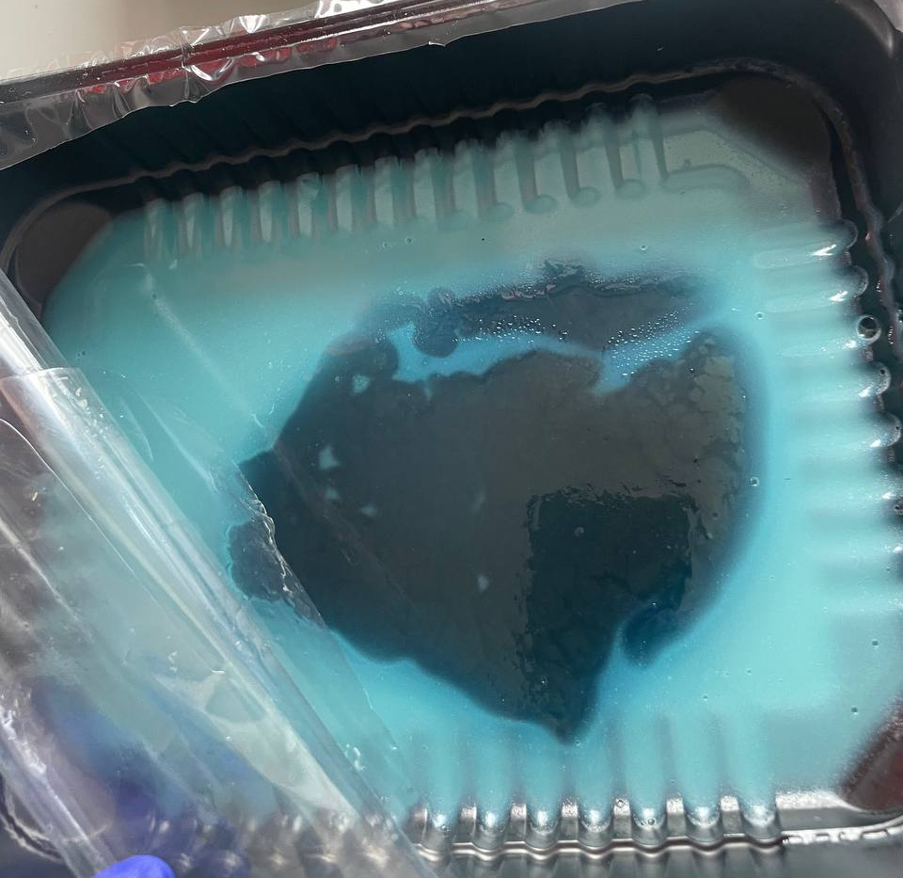
Rezultate și discuții
După 7 zile păstrare la 0 ...+4ºC, 70% N:30% CO₂
CARNEA DE VITĂ
PARTEA SUPERIOARĂ
Aspect curat, fără mâzgă lipicioasă
Suprafața ușor umedă
Miros plăcut, caracteristic cărnii proaspete
pH 6.08 (fără UER)
pH 6.05 (cu UER)
HIDROGELUL
Stabilitate, își păstrează integritatea
Sulfatul de cupru a migrat în carne
CARNEA – partea în contact cu hidrogelul
Culoare verde-cenușiu
Aspect uscat
pH 6.09 (fără UER)
pH 6.08 (cu UER)

Slide 9
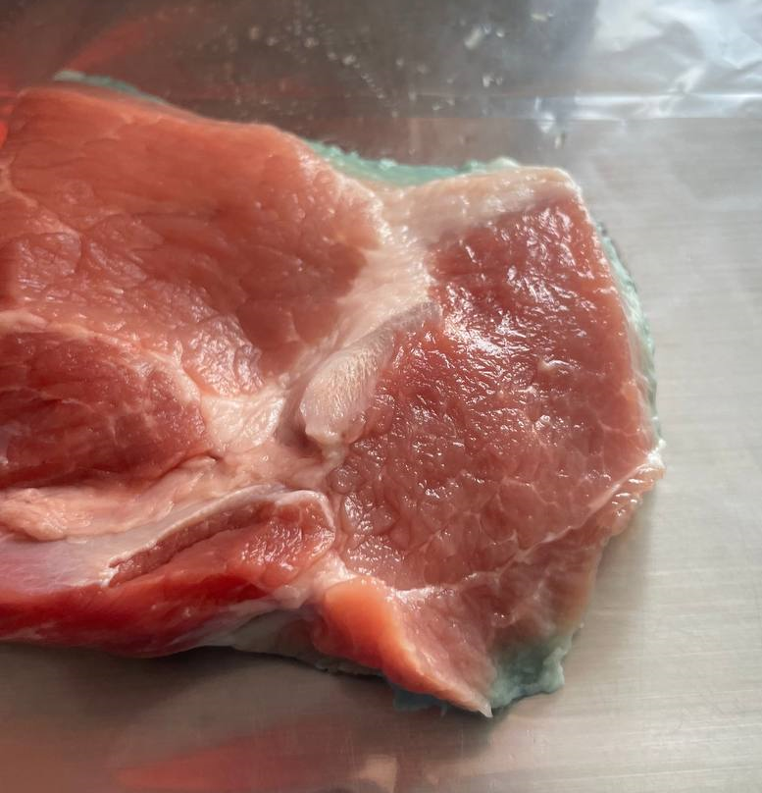
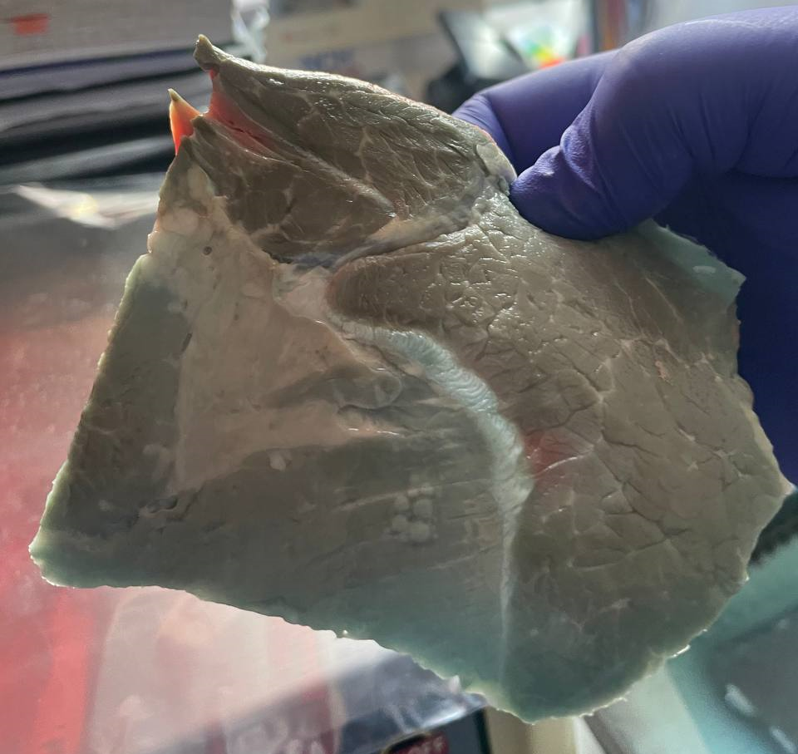
CARNEA DE PORC
PARTEA SUPERIOARĂ
Aspect curat, fără mâzgă lipicioasă
Suprafața ușor umedă
Miros plăcut, caracteristic cărnii proaspete
pH 5.91 (fără UER)
pH 5.40 pH (cu UER)
CARNEA – partea în contact cu hidrogelul
Culoare verde-cenușiu
Aspect uscat
pH 5.55 (fără UER)
pH 5.26 (cu UER)
HIDROGELUL
Stabilitate, integritate
Sulfatul de cupru a migrat în carne

Slide 10
Zonele libere ale cărnii și hidrogelurilor nu prezintă modificări de aspect, culoare și consistență
Zona de contact: sulfatul de cupru migrează din hidrogel în carne
Uleiul esențial a menținut valorile pH la limitele inferioare, specifice cărnii proaspete – inhibarea proceselor de alterare

Slide 11
Concluzii
Schimb de substanțe
Se confirmă proprietățile absorbante și stabilitatea hidrogelurilor pe bază de zer și gelatină, determinată de reticularea cu sulfat de cupru
Direcții de dezvoltare a formulei hidrogelului
Formulă fără substanță colorantă
Soluție de marinare – rol dublu: absorbant biocompatibil și agent de frăgezire și de gust

Slide 12
VĂ MULȚUMESC!

